Slide 1
Introduction to Linked List
Imron 232310021
M Adrian Ashzar 232310008

Slide 2
Table of contents
01
02
03
Introduction
Pembahasan
Kesimpulan

Slide 3

01
Introduction

Slide 4
Introduction
Linked List adalah struktur data yang menyimpan kumpulan data secara linear. Data dalam linked list disusun dalam urutan linear, yang artinya, data pertama terletak diawal, data kedua terletak dibelakang data pertama, dan seterusnya.

Slide 5
02
Pembahasan

Slide 6
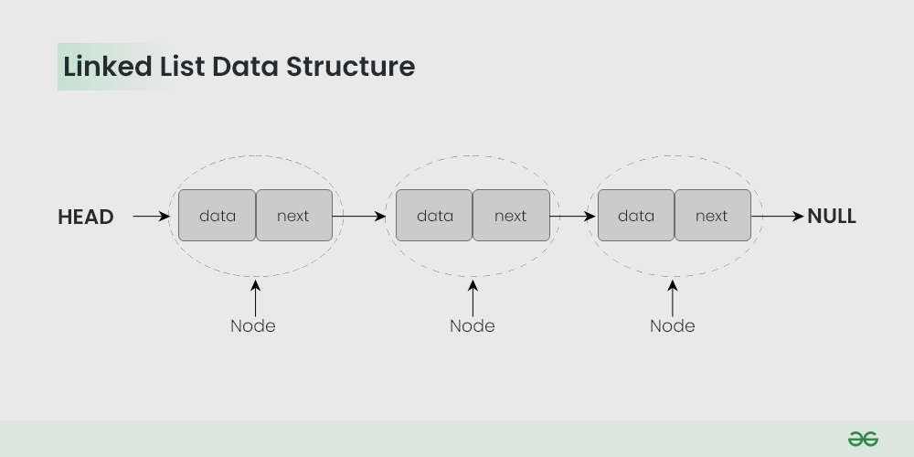
Struktur

Slide 7
Jenis-Jenis Linked List
1. Single Linked List

Slide 8
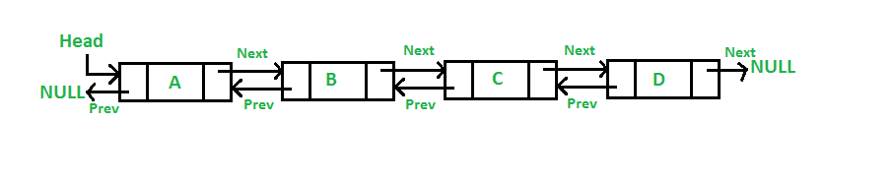
Jenis-Jenis Linked List
2. Double Linked List

Slide 9
Jenis-Jenis Linked List
3. Circular Linked List

Slide 10
Operasi pada Linked List
1. Traversal
2. Insertion
Mengakses setiap elemen dari linked list
Menambahkan elemen baru ke linked list
3. Deletion
Menghapus elemen yang ada di linked list
3. Searching
5. Sorting
Menemukan simpul pada linked list
Mengurutkan simpul dari struktur linked list

Slide 11
Implementasi Linked List
01
02
03
Mengimplementasikan struktur data lain seperti, stack, queue, graf, dll
Aplikasi penampil gambar, fitur next dan previous
Fitur Undo/redo

Slide 12
Kelebihan dan Kekurangan
Kelebihan
Kekurangan
Struktur data dinamis
Efisiensi memori
Mudah diimplementasikan
Memerlukan banyak memori
Kurang efisien untuk traversal
Reverse traversing hanya untuk double linked list
Akses acak tidak dimungkinkan

Slide 13
Perbedaan Linked List dan Array
Linked List
Array
Tidak memerlukan alokasi memori kontiguitas
Ukuran dapat berubah selama runtime
Akses elemen lambat karena memerlukan pencarian melalui elemen sebelumnya
Memerlukan alokasi memori kontiguitas
Ukuran tetap, ditentukan saat deklarasi
Akses elemen cepat melalui indeks

Slide 14
03
Kesimpulan

Slide 15
Kesimpulan
Linked list adalah struktur data yang penting dan serbaguna juga penting untuk dipahami.
Linked list memiliki beberapa kelebihan, yaitu:
Fleksibel: Linked list dapat dengan mudah mengubah ukuran dan menambah/menghapus elemen.
Efisiensi: Linked list lebih efisien untuk penyisipan dan penghapusan elemen dibandingkan dengan array.
Mudah diimplementasikan: Struktur data linier seperti stack dan queue seringkali mudah diimplementasikan menggunakan linked list.
Linked list juga memiliki beberapa kekurangan, yaitu:
Memerlukan banyak memori: Linked list memerlukan lebih banyak memori dibandingkan dengan array.
Kurang efisien untuk traversal: Linked list lebih banyak memakan waktu dibandingkan dengan array.
Reverse traversing hanya dimungkinkan pada double linked list: Reverse traversing tidak dimungkinkan pada single linked list.
Akses acak tidak dimungkinkan: Akses acak tidak bisa dilakukan dalam linked list.

Slide 16

Do you have any question?
Thanks for the attention!

